Slide 1
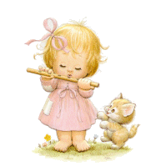
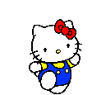
PHÒNG GIÁO DỤC VÀ ĐÀO TẠO BÁT XÁT TRƯỜNG TIỂU HỌC BẢN VƯỢC
TIẾNG VIỆT lớp 2
Giáo viên: Trần Thị Thanh

Slide 2
Khởi động

Slide 3
Thứ Ba ngày 8 tháng 3 năm 2022
Tiếng Việt ( Tập đọc)
Bài 19: Cảm ơn anh hà mã ( Tiết 2)

Slide 4
Trả lời câu hỏi

Slide 5
Hươu trả lời “ Không biết” Rồi lắc đầu, bỏ đi.
Vì dê con nhận ra mình đã không nghe lời cô dặn, đã nói năng không lịch sự, lễ phép nên không được cô hươu và anh hà mã giúp.
Khi muốn nhờ người khác giúp đỡ ta phải nói năng lịch sự, lễ phép.

Slide 6
Luyện đọc lại

Slide 7
Chào anh hà mã, anh giúp bọn em qua sông được không ạ?
Khi nói với người lớn tuổi ta cần nói thế nào?
phải nói lời chào, vâng, dạ, ạ .
nói năng lịch sự, lễ phép.
nói lời cảm ơn người giúp đỡ.

Slide 8
Củng cố

Slide 9
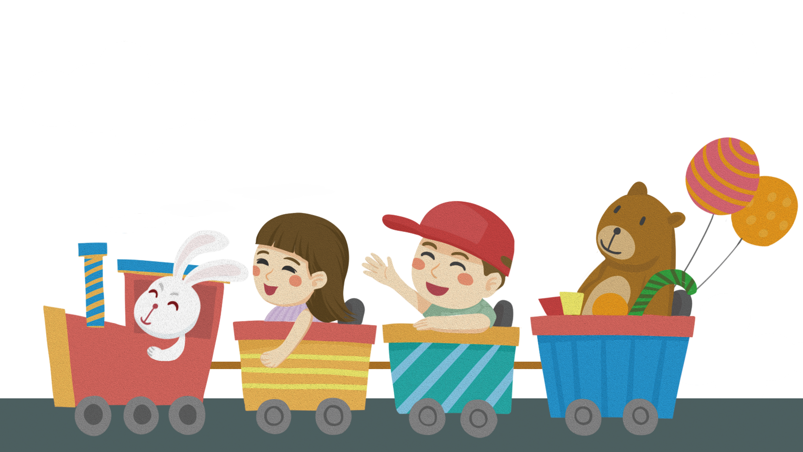
CHÀO TẠM BIỆT

